Slide 1
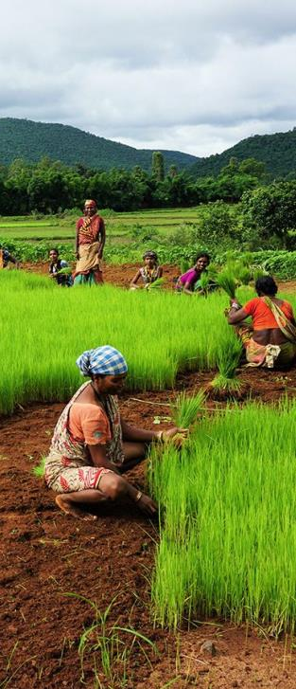




EKONOMSKI SEKTORI

Slide 2
EKONOMSKI SASTAV STANOVNIŠTVA
ekonomski sastav dijeli stanovništvo prema aktivnosti i djelatnosti
PREMA AKTIVNOSTI
PREMA DJELATNOSTI
GOSPODARSKI AKTIVNO ST.
GOSPODARSKI NEAKTIVNO ST.
svi zaposleni
trenutačno nezaposleni i oni koji traže posao po prvi put
svi koji obavljaju neki posao ali nisu u radnom odnosu (slobodni umjetnici, poljoprivreda, ribarstvo…)
osobe koje imaju vlastita primanja ali ne obavljaju neku djelatnost (umirovljenici, stipendisti…)
uzdržavane osobe, tj. gospodarski ovisne osobe (djeca, učenici, studenti…)

Slide 3
EKONOMSKI SASTAV STANOVNIŠTVA
ekonomski sastav dijeli stanovništvo prema aktivnosti i djelatnosti
prema aktivnosti: gospodarski aktivno i neaktivno stanovništvo
podjela gospodarski aktivnog stanovništva:
prema kriteriju radne snage:
aktivno stanovništvo:
svi zaposleni
trenutačno nezaposleni i oni koji traže posao po prvi put
svi koji obavljaju neki posao ali nisu u radnom odnosu (slobodni umjetnici, poljoprivreda, ribarstvo…)
neaktivno stanovništvo
osobe koje imaju vlastita primanja ali ne obavljaju neku djelatnost (umirovljenici, stipendisti…)
uzdržavane osobe, tj. gospodarski ovisne osobe (djeca, učenici, studenti…)

Slide 4
EKONOMSKI SASTAV STANOVNIŠTVA
ekonomski sastav dijeli stanovništvo prema aktivnosti i djelatnosti
prema aktivnosti: gospodarski aktivno i neaktivno stanovništvo
aktivno stanovništvo:
svi zaposleni
trenutačno nezaposleni i oni koji traže posao po prvi put
svi koji obavljaju neki posao ali nisu u radnom odnosu (slobodni umjetnici, poljoprivreda, ribarstvo…)
neaktivno stanovništvo
osobe koje imaju vlastita primanja ali ne obavljaju neku djelatnost (umirovljenici, stipendisti…)
uzdržavane osobe, tj. gospodarski ovisne osobe (djeca, učenici, studenti…)

Slide 5
EKONOMSKI SASTAV STANOVNIŠTVA
prema kriteriju prihoda:
aktivno stanovništvo: isto kao i prema kriteriju radne snage, samo se još dodaju i osobe sa samostalnim primanjima, svi drugi se smatraju neaktivnim stanovništvom

Slide 6
EKONOMSKI SASTAV STANOVNIŠTVA
PREMA AKTIVNOSTI
PREMA DJELATNOSTI
GOSPODARSKI AKTIVNO ST.
GOSPODARSKI NEAKTIVNO ST.
PREMA KRITERIJU RADNE SNAGE
PREMA KRITERIJU PRIHODA
AKTIVNO
NEAKTIVNO
svi zaposleni
trenutačno nezaposleni i oni koji traže posao po prvi put
svi koji obavljaju neki posao ali nisu u radnom odnosu (slobodni umjetnici, poljoprivreda, ribarstvo…)
osobe koje imaju vlastita primanja ali ne obavljaju neku djelatnost (umirovljenici, stipendisti…)
uzdržavane osobe, tj. gospodarski ovisne osobe (djeca, učenici, studenti…)

Slide 7
EKONOMSKI SASTAV STANOVNIŠTVA
PROIZVODNI SEKTORI
USLUŽNI SEKTORI
PREMA AKTIVNOSTI
PREMA DJELATNOSTI
PRIMARNI SEKTOR
SEKUNDARNI SEKTOR
TERCIJARNI SEKTOR
TERCIJARNI SEKTOR
KVARTARNI SEKTOR
KVINTALNI SEKTOR
poljoprivreda, ribarstvo, šumarstvo i lov
poljoprivredna civilizacija
industrija, rudarstvo, energetika, građevinarstvo i proizvodno zanatstvo
industrijska civilizacija
promet, trgovina, turizam, ugostiteljstvo, novčarstvo i uslužno zanatstvo
školstvo, zdravstvo, vojska, policija, uprava, znanost, kultura i sport
informatičke djelatnosti
uslužno društvo ili tercijarna civilizacija

Slide 8
SASTAV STANOVNIŠTVA PREMA DJELATNOSTI
sektori djelatnosti:
primarni (I): poljoprivreda, ribarstvo, šumarstvo i lov – poljoprivredna civilizacija
sekundarni (II): industrija, rudarstvo, energetika, građevinarstvo i proizvodno zanatstvo – industrijska civilizacija
tercijarni (III): promet, trgovina, turizam, ugostiteljstvo, novčarstvo i uslužno zanatstvo – uslužno društvo ili tercijarna civilizacija
kvartarni (IV): školstvo, zdravstvo, vojska, policija, uprava, znanost, kultura i sport – zanimanja koja ne privređuju izravno već se financiraju iz proračuna
kvintalni (V): informatičke djelatnosti
primarni i sekundarni sektor su proizvodni, dok su ostali uslužni (neproizvodni) sektori
u statistici se tercijarni, kvartarni i kvintalni sektor svrstavaju zajedno u tercijarni sektor

Slide 9
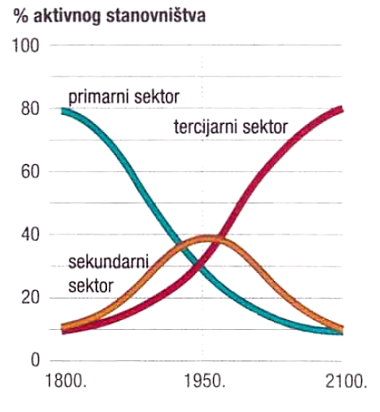
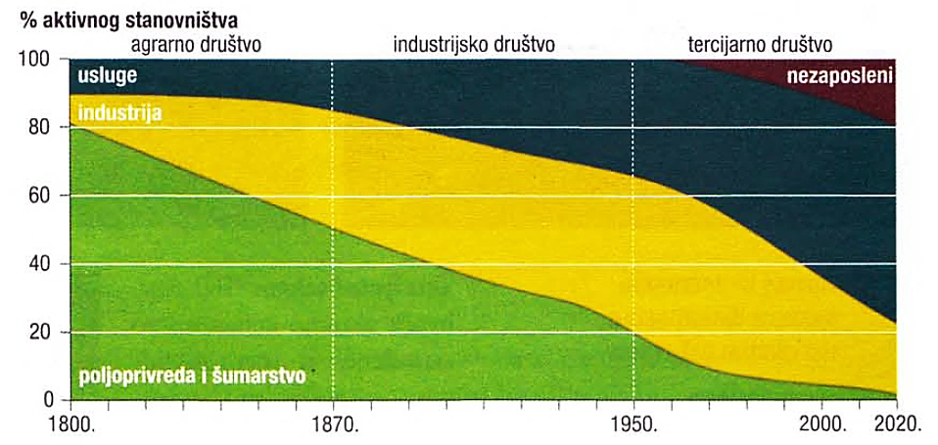
SASTAV STANOVNIŠTVA PREMA DJELATNOSTI
prema redoslijedu sektora države se svrstavaju u tipove:
poljoprivredni tip (I-II-III)
do sredine 19. st
većina stanovništva radi u poljoprivredi (80%)
industrijski tip (II-III-I ili II-I-III)
u prvoj polovici 20. st
većina stanovništva radi u industriji, najmanje u poljoprivredi
uslužni tip (III-II-I)
sredinom 20. st
najviše ljudi radi u uslužnom sektoru, a najmanje u poljoprivredi (do 5%)
I-II-III
II-III-I
III-II-I
I-II-III
II-III-I
III-II-I

Slide 10
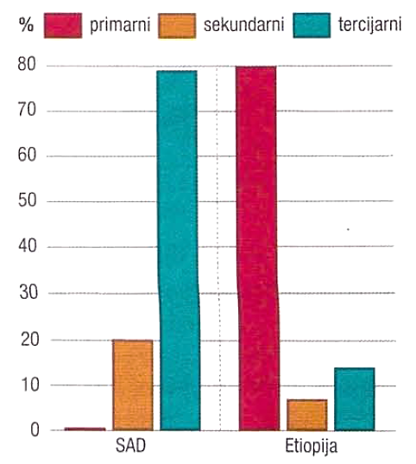
RAZLIKE U UDJELIMA SEKTORA DJELATNOSTI PO DRŽAVAMA
slabije razvijene zemlje imaju veći udio stanovništva u primarnom sektoru
npr. Nepal i Burundi imaju više od 90% poljoprivrednog stanovništva
razvijenije zemlje imaju veći udio st. u tercijarnim, kvartarnim i kvintalnim djelatnostima, dok u primarnim udio jako mali (do 2%)
npr. SAD ima 1,6% poljoprivrednog stanovništva
BRUTO DOMAĆI PROIZVOD (BDP) – vrijednost proizvedenih dobara i usluga u jednoj godini
prema udjelu BDP-a:
primarni sektor najviše pridonosi BDP-u u siromašnim zemljama (Somalija, Liberija, Gvineja Bisau)
udio sekundarnog sektora u BDP-u najveći je u državama bogatim naftom (Saudijska Arabija, Katar…)
udio tercijarnog, kvartarnog i kvintalnog sektora u BDP-u najveći je u razvijenim zemljama
Gospodarska struktura stanovništva SAD-a i Etiopije

Slide 11
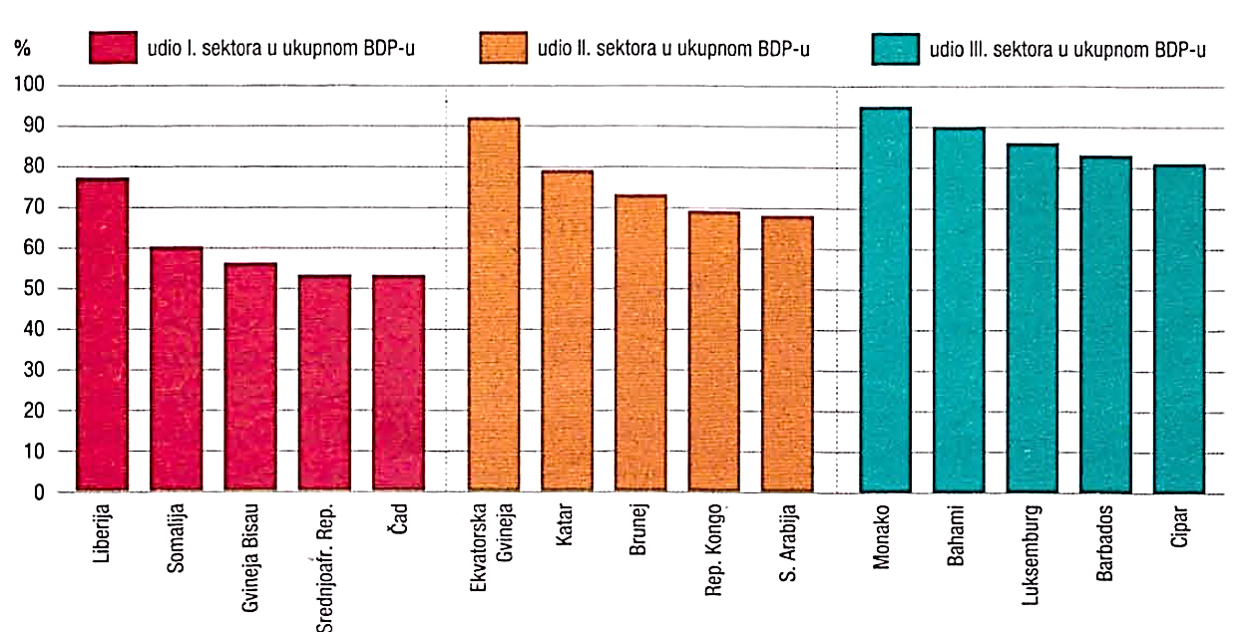
Čad
Katar
Brunej
Cipar
Liberija
Somalija
Ekvatorska
Gvineja
S- Arabija
Monako
Bahami
Barbados
Srednjoafrička
republika
Luksemburg
Gvineja Bisau
Republika Kongo

